Slide 1
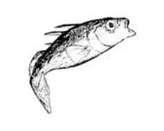


Intraspezifische Konkurrenz - wenn zwei Cestoden um Wirtsressourcen konkurrieren
(Noémie Erin, Tina Henrich & Martin Kalbe)
IPS Boiensdorf
24.05.2013

Slide 2
Intraspezifische Konkurrenz
Parasit
Parasit
Parasit
Parasit
Wirt
Parasit
Parasit
Parasit

Slide 3
Intraspezifische Konkurrenz
Parasit
Parasit
Parasit
Wirt
Parasit
Parasit
Parasit
Parasit

Slide 4
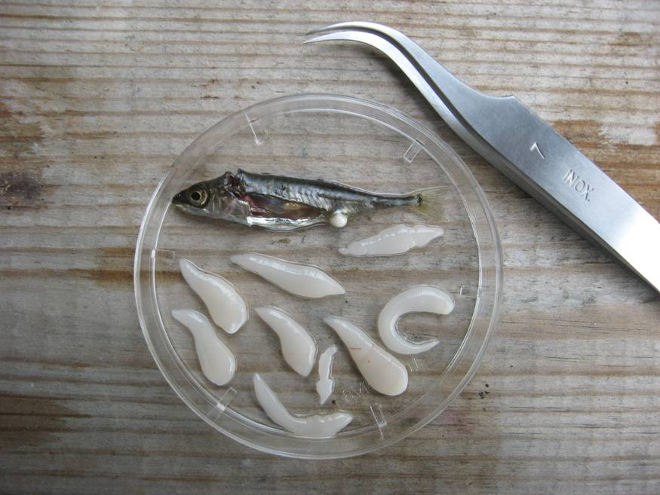
Intraspezifische Konkurrenz

Slide 5
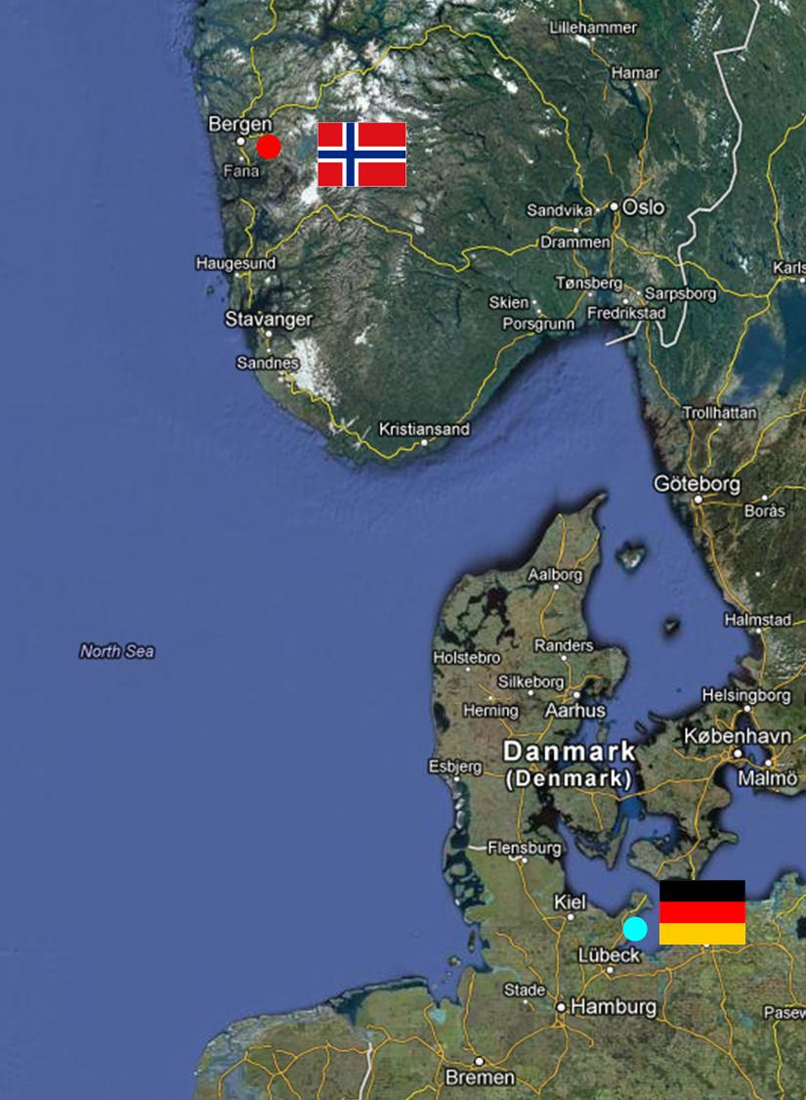
2 Populationen:
Skogseidvatnet (Norway, NO)
Neustadt (Germany, NST)

Slide 6
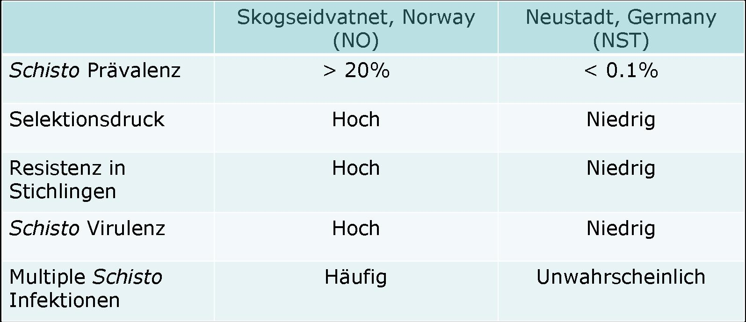
Warum diese Populationen?

Slide 7
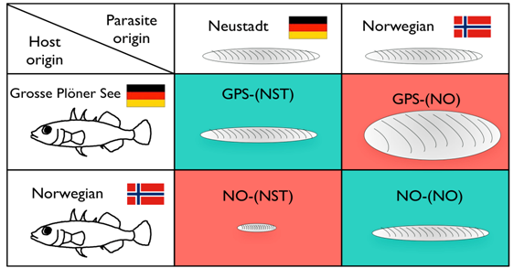
Warum diese Populationen?
NO Schisto ist virulenter in Große Plöner See Fischen

Slide 8


Was passiert, wenn sie miteinander konkurrieren?
<
Konkurrenz?
≈
Kooperation?
≈
≈
Interferenz?

Slide 9
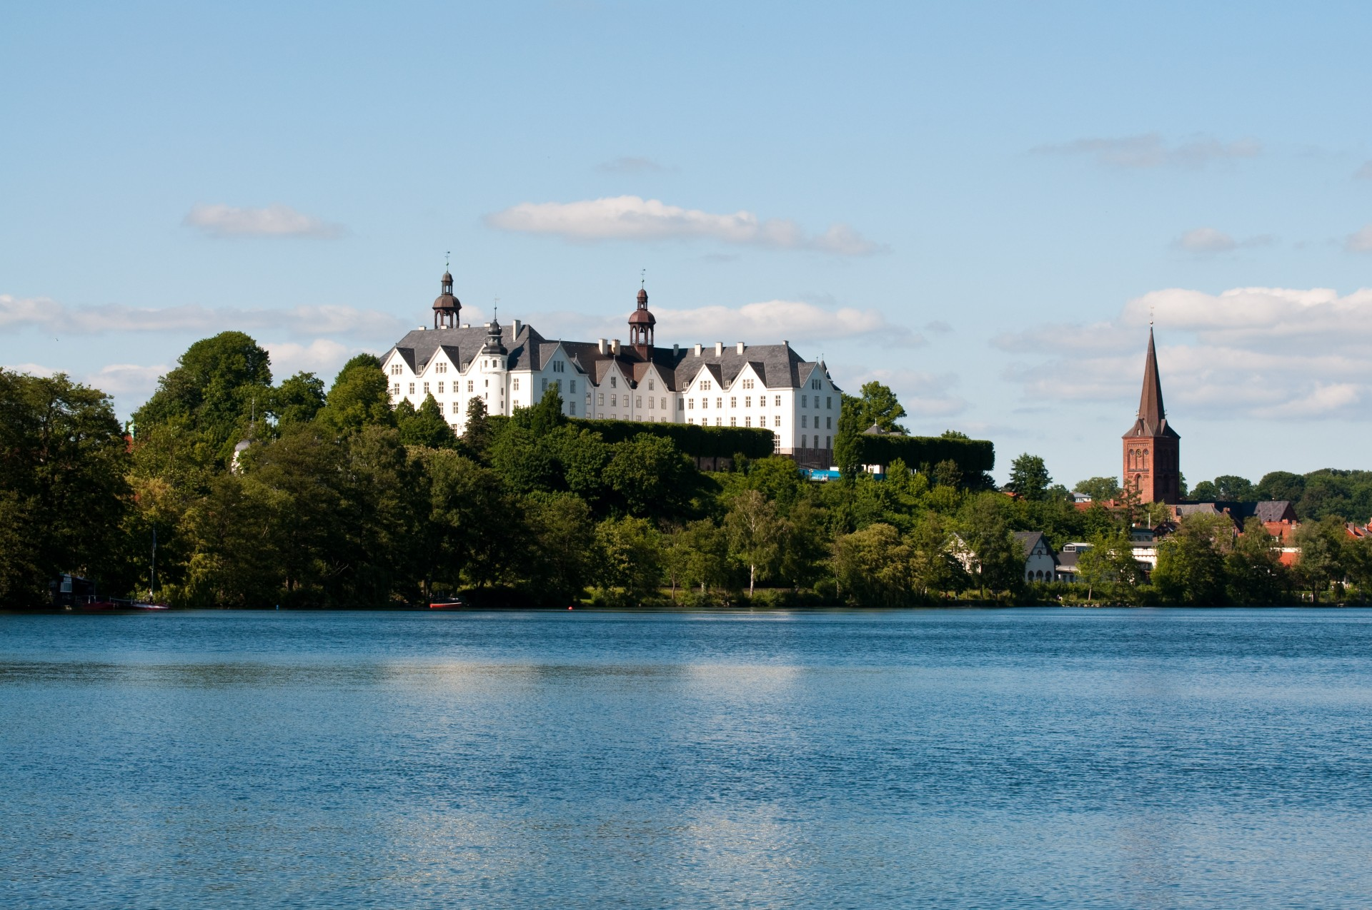
Experiment
3 Familien von Stichlingen aus dem Großen Plöner See
3 Familien von Schistocephalus aus NO und NST
Kontrolle
Einzelinfektionen
Doppelinfektionen

Slide 10
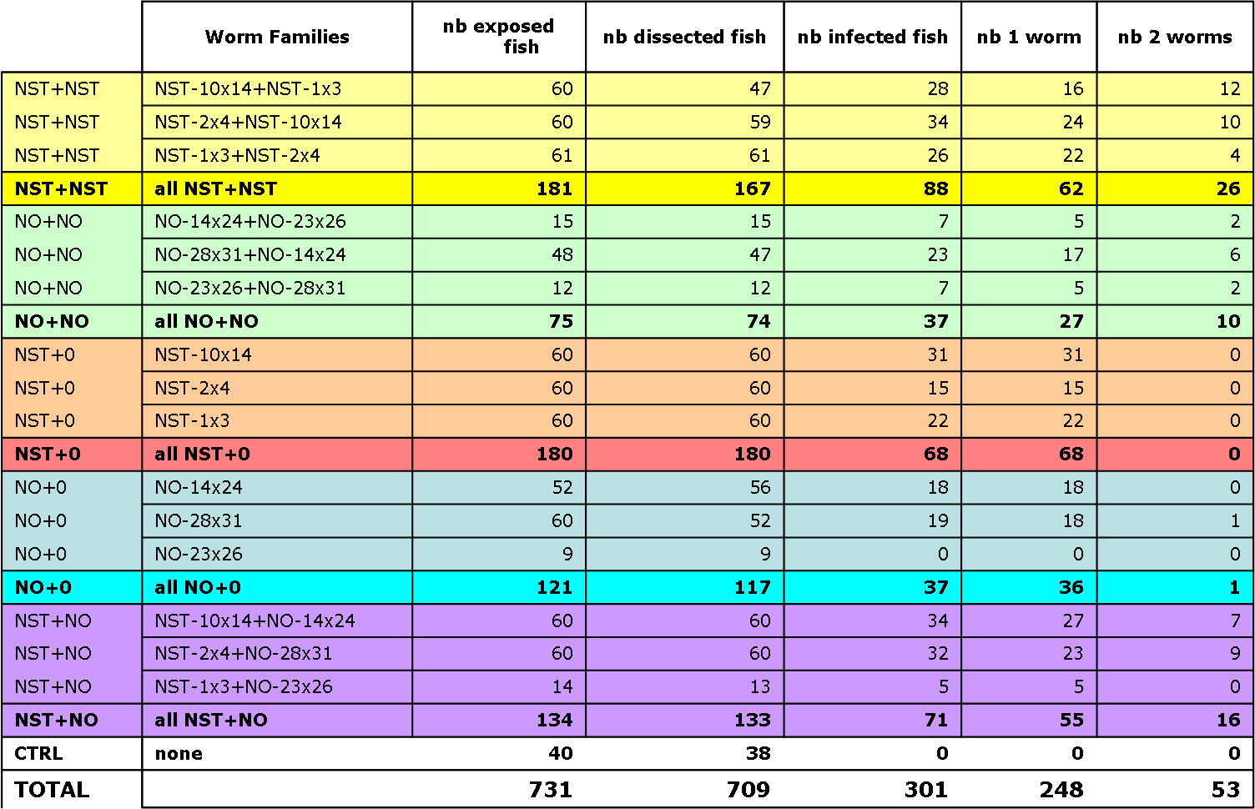
Ein paar Zahlen

Slide 11
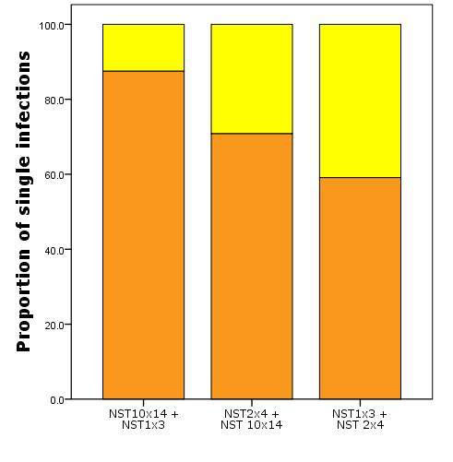
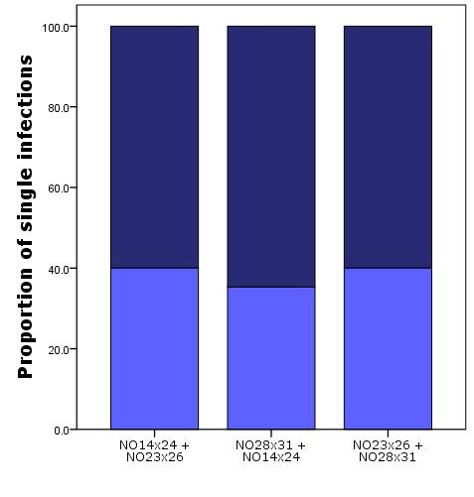
Wer setzt sich durch?
Anteil an Einzelinfektionen
10x14
2x4
1x3
14x24
28x31
23x26
1x3
10x14
2x4
23x26
14x24
28x31

Slide 12
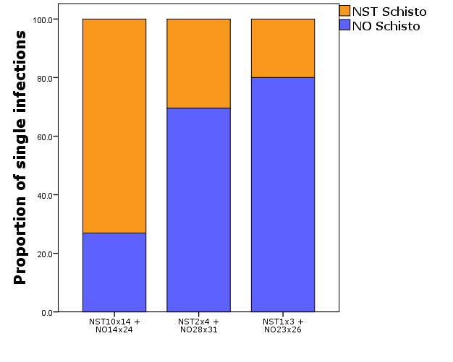
Wer setzt sich durch?
Anteil an Einzelinfektionen

Slide 13
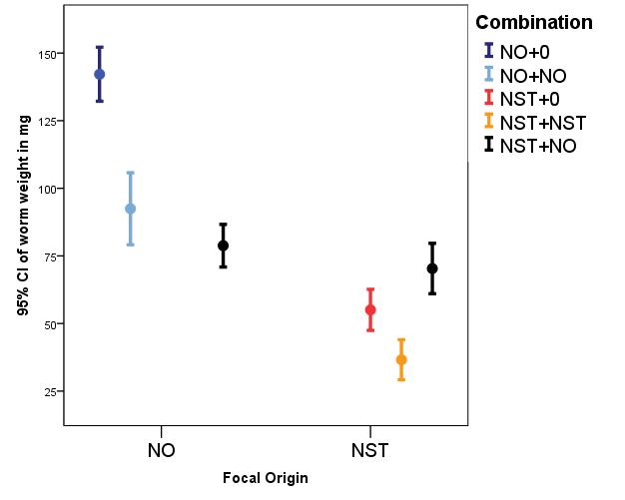
Wer setzt sich durch?
absolutes Wurmgewicht

Slide 14
Wer setzt sich durch?
absolutes Wurmgewicht

Slide 15
Wer setzt sich durch?
absolutes Wurmgewicht

Slide 16
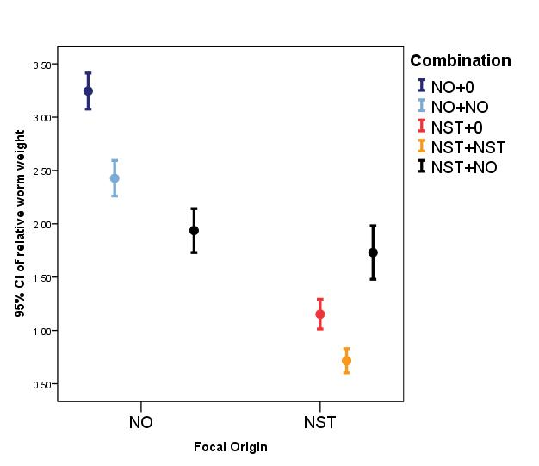
Wer setzt sich durch?
relatives Wurmgewicht

Slide 17
Zusammenfassung
keine dominanten Genotypen in Schistocephalus
"Performance" im Stichling abhängig vom Genotyp der anderen Parasiten?
keine Dominanz von NO Schistocephalus in Einzelinfektionen
Intraspezifische Parasit-Parasit Interaktionen
Nachteil für NO Schisto
Vorteil für NST Schisto
≈
NO Schisto bleibt kleiner, als in NO/NO Kontrolle,
NST Schisto wird größer als in Einzelinfektion!

Slide 18
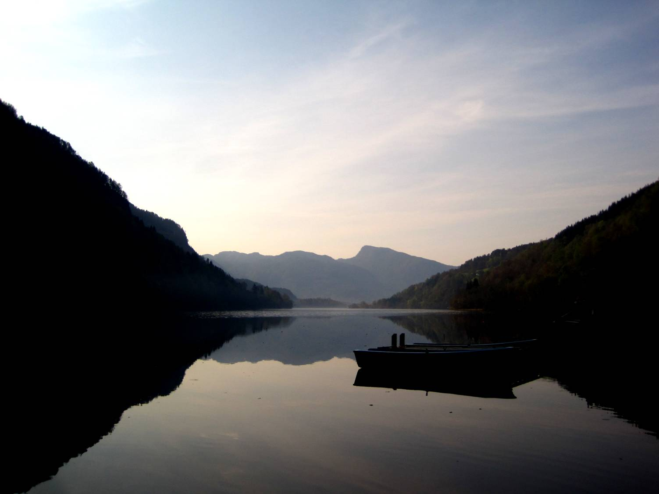
Vielen Dank für die Aufmerksamkeit!
Danke auch an…
Regina Leipnitz
Michael Schwarz
Gisela Schmiedeskamp
Withe Derner
Ines Schultz

